Slide 1

  Xin chào tất cả các con!

Slide 2


Toán
Luyện tập (62)

Slide 3
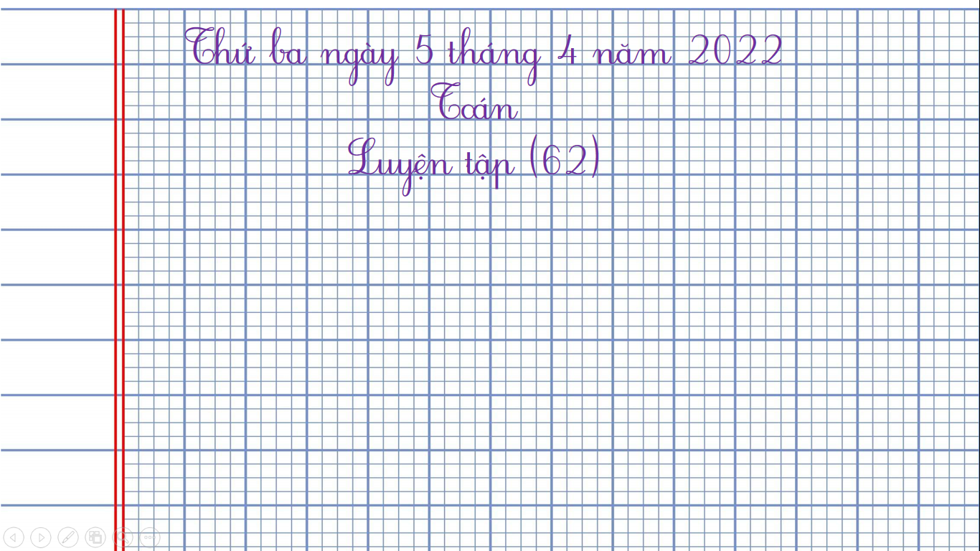

Thứ ba ngày 5 tháng 4 năm 2022
Toán
Luyện tập (62)

Slide 4







Yêu cầu cần đạt
- Thực hiện phép cộng, phép trừ (không nhớ) trong phạm vi 1000.
- Vận dụng được kiến thức, kĩ năng về phép cộng, phép trừ đã học để giải quyết một số tình huống gắn với thực tế.
- Phát triển các năng lực toán học.

Slide 5











Luyện tập

Slide 6
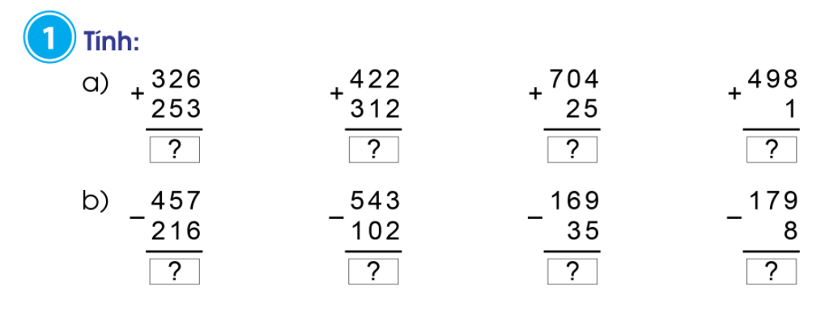
579
734
729
499
241
441
134
171

Slide 7
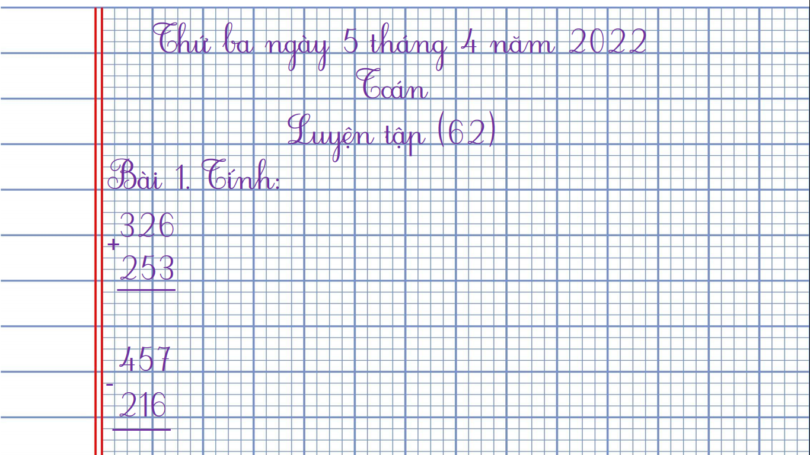
Thứ ba ngày 5 tháng 4 năm 2022
Toán
Luyện tập (62)
Bài 1. Tính:
326
+
253
457
-
216

Slide 8

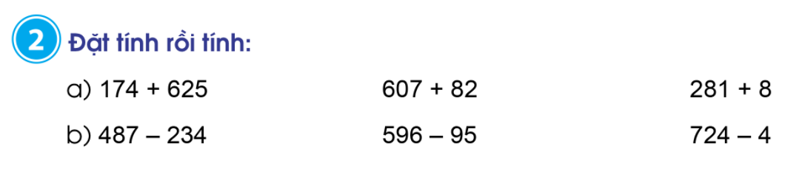

Slide 9
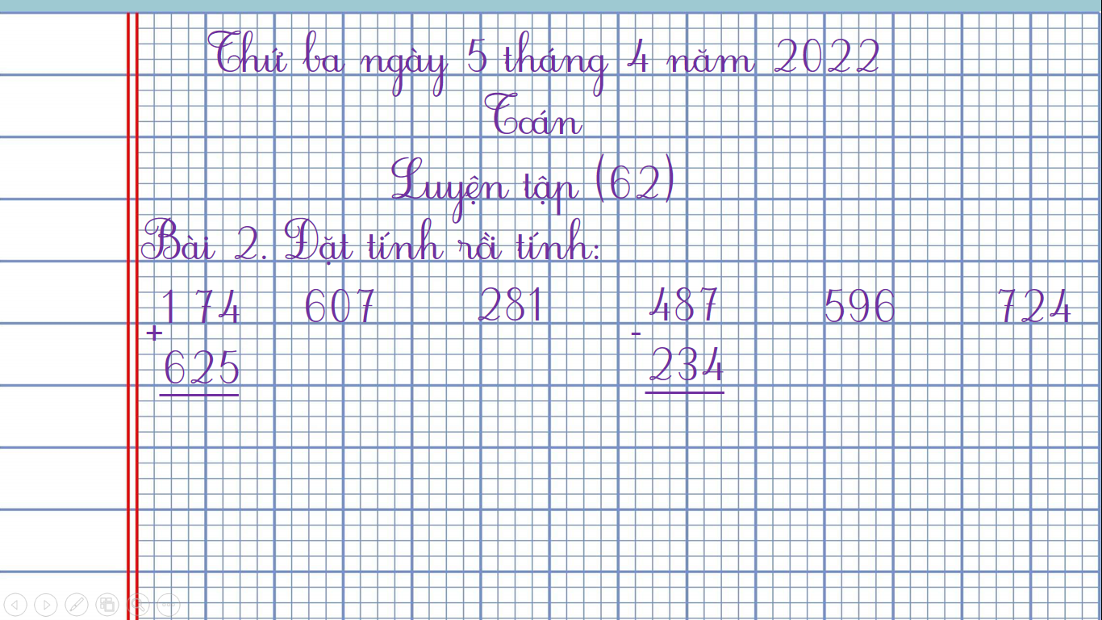
Thứ ba ngày 5 tháng 4 năm 2022
Toán
Luyện tập (62)
Bài 2. Đặt tính rồi tính:
1 74
607
281
487
596
724
+
-
625
234

Slide 10
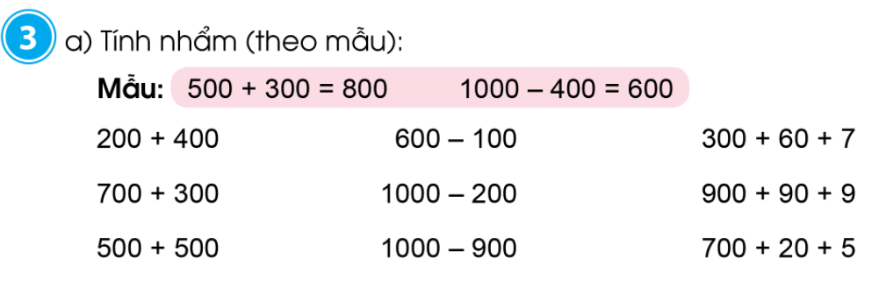
= 600
= 500
= 367
= 1000
= 800
= 999
= 1000
= 100
= 725

Slide 11
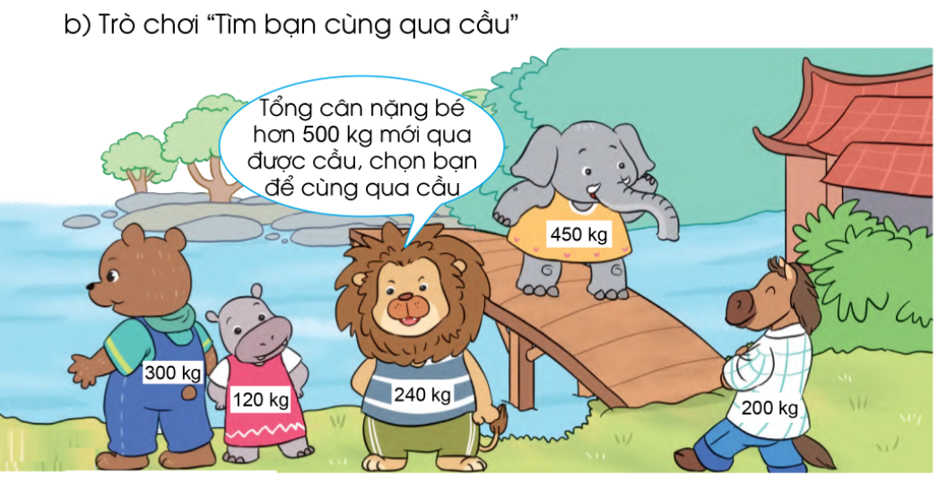
Cách 1. Gấu (300kg)+ ………
Cách 2.
Cách 3.
…………..

Slide 12
Dặn dò
- Làm bài 2 vào vở ô li toán.
- Hoàn thành bài 1, 2, 3 Vở BT toán in trang 62.
- Xem bài Luyện tập trang 63.

Slide 13

Tiết học của chúng ta đến đây là kết thúc.
Chúc các con mạnh khỏe, học tập tốt!

